Slide 1
基于社交平台的路由共享系统
指导老师：孟宁
组员：汪昊
陈彦彤

Slide 2
目录
项目背景与设计
系统逻辑设计
典型场景演示

Slide 3
项目背景与设计
Notes:
这部分描述项目提出的背景和设计基础

Slide 4
背景介绍
随着互联网和移动便携式设备的普及，网络已经深入到我们的生活中。由此社交网络得到了很大的发展，但由于大部分的无线路由需要办理运营商提供的无线服务，极少有免费的无线接入。当用户出差在外，通常无法使用无线服务。
为了用户随时随地使用网络，基于社交关系，我们设计了本系统。希望在共享用户社交信息的同时，通过共享用户路由组成一个更大的社交网络。

Slide 5
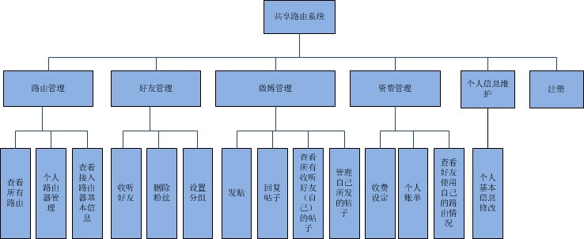
功能简介
Notes:
功能分为两个模块：社交平台和路由分享。社交平台是类微博的功能：微博模块：可以管理自己发的微博，查看好友微博，回复等。好友模块：收听好友（根据系统推荐收听：相同兴趣推送，使用同一路由器推送），删除好友、听众，给好友发私信。路由模块：查看所有的路由分布，查看自己的路由信息；路由资费管理

Slide 6
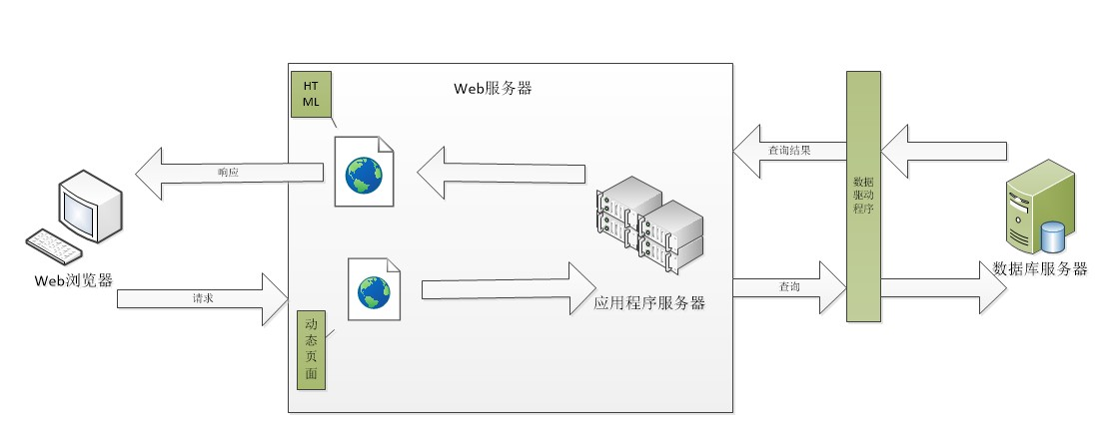
系统设计架构
Notes:
浏览器采用chrome，firefox可以有更好的体验，由于采用了extjs 可能某些效果IE内核不太兼容
后台的实现主要基于Django的架构，MVC的模式，采用model管理数据库内部实体，封装数据库访问层，url路径拦截处理用户请求
数据库主要采用mysql处理

Slide 7
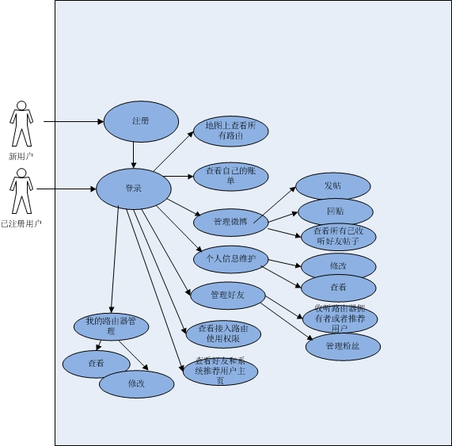
系统用例图
Notes:
本系统的服务对象针对注册用户，新用户通过注册完成角色变化
登录后的用户可以享受系统提供的很多功能

Slide 8
系统逻辑设计
Notes:
这部分主要描述系统的逻辑关系设计

Slide 9
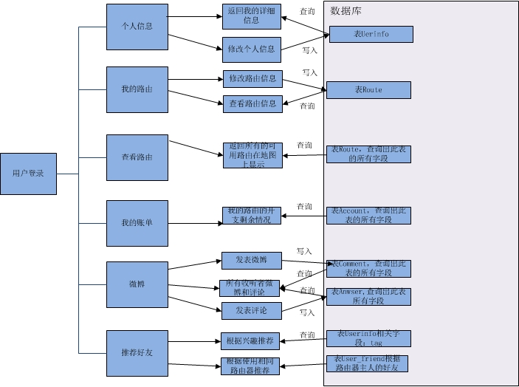
业务流程图
Notes:
接口设计模块

Slide 10
主要功能逻辑-社交关系规则
用户，社交关系，用户组，路由器，资费
用户是指系统的已注册用户
路由器是系统某些注册用户所有的路由器
用户之间通过社交平台产生社交关系
社交关系根据平台设定分为收听和听众两种，这两种关系并不同步-类微博
Notes:
如何连接将一个社交平台转化为路由分享系统？这里提出几个名词：

Slide 11
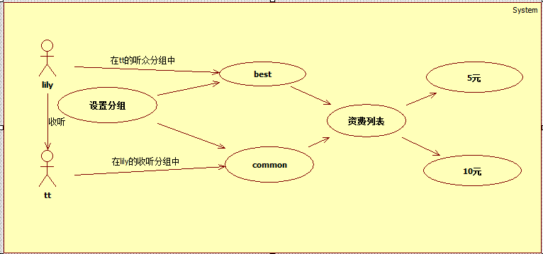
好友关系资费分析

Slide 12
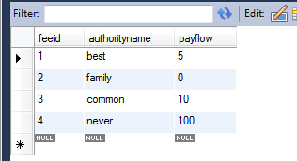
主要功能逻辑-计费规则
用户被好友分到不同的用户组，用户组在本系统内对应了系统内设定的路由器使用资费组：
Notes:
这里由于好友存在两种关系，收听，听众。如果相互关注，我们优先考虑各方的收听关系，
如果单方收听，第一次默认在common分组，其他时候按照用户调整的分组确定收费
如果好友关系成熟，都是按照用户确立的分组收费
可以解释下分组

Slide 13
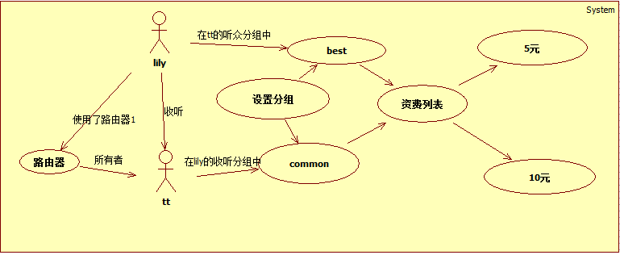
用户用户组路由器分析

Slide 14
主要功能逻辑-路由分享规则
本系统内的路由器都是可以相互使用的，只是资费不同，选择权在系统用户手里。
用户连接特定路由器后自动跳转登录界面。
点击登录会根据用户关系作出判断，问用户是否接受
用户同意路由器的资费标准可以访问外网，当然我们这里不做外网集中访问控制，但是会标明网络状态
用户不同意路由器的资费标准，只可以访问我们的网站功能，不能访问外网
Notes:
系统控制流程

Slide 15
主要功能逻辑-停止计费规则
用户在外网连接的情况下，系统开始按分钟计费
用户断开网络的时候停止计费
用户组变更停止计费提醒重新登录

Slide 16
典型场景演示

Slide 17
单个用户登录自己路由器
插入视频：no1.avi
Lily使用一号路由器登录，路由器是自己所拥有的，因而免费使用，并可以使用到系统的各项功能：

Slide 18
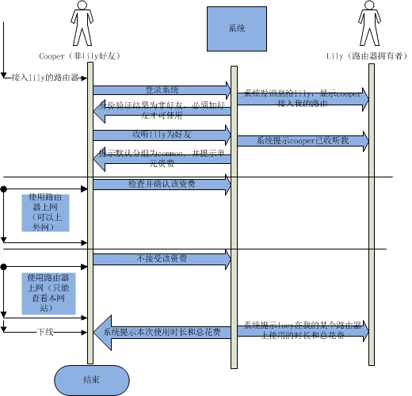
两个用户不是好友-新注册用户

Slide 19
新用户加入系统
插入视频：no2.avi
不是好友的新用户加入系统修改信息
关注用户

Slide 20
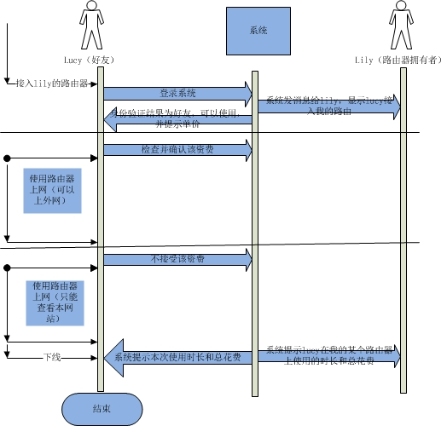
两个用户有好友关系

Slide 21
视频演示
插入视频：no3.avi
Rty私信请求好友tt修改资费100元
Tt看到rty请求，调整资费，rty重新登录

Slide 22
关键技术---Django，EXTJS，GMap
采用Django完成系统各个模块的设计
前端采用EXTJS4.2处理数据展示
地图展示在后台数据库和ajax联合google地图做了二次开发

Slide 23
关键技术---客户端拉取
用户信息的及时更新，不在与服务器的监控推送，在于客户端的主动拉取。
考虑到服务器资源有限，在可忍受的时延范围，采用客户端拉取的方式更为经济

Slide 24
关键技术---Ajax与HTTP POST
主要用于客户端与服务器通信，Ajax将用户请求发送至Django的url拦截。
主要利用了HTTP协议的POST方法

Slide 25
关键技术---CRSF校验
为了防止CRSF攻击，可以考虑从客户端，运输协议基础上防止攻击。
Django自己采用了一定的规则去避免，这里主要是设置CrsfToken的值，攻击脚本往往不会设置cookie中特定字段的值，特定字段可以是CrsfToken，可以设置一个，服务器检查是否为空，是否与设置一致

Slide 26
小结
在孟老师的指导下实践了一种新的社交平台理念，集成wifi和社交平台的思想。
在小组中也学到了交流合作，问题建模等一系列比较重要的软件工程理念
从0开始学习了python语言和Django架构

Slide 27
谢谢

